Slide 1
자율주행 자동차
1분반 3조
20192162 이준영
20193209 양시현
20193286 최영찬
20213031 조은지
20213019 김예지

Slide 2


Ⅰ
프로젝트 개요
1 . 비전과 목표
2 . 요구사항 목록
Ⅱ
주요 기능
1 . 차량 출발
2 . 장애물 인식
3 . 선 인식
4 . 장애물 움직임
5 . 사용자 인터페이스
Ⅲ
프로젝트 결과

Slide 3



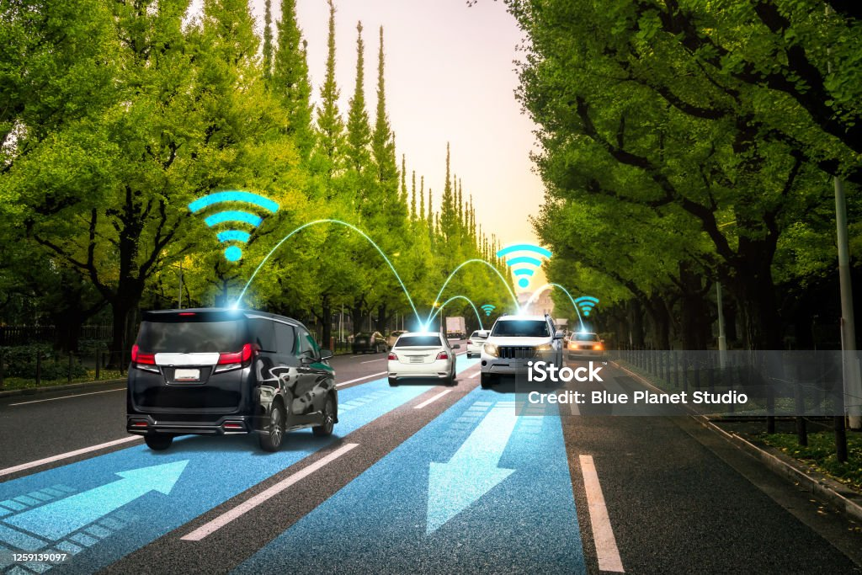
Ⅰ. 프로젝트 개요
비전과 목표
최근 기술의 발전이 증가함에 따라 자율 주행 기술은 전망이 좋음
교통 규칙을 준수하고 안전하게 주행하는 기술 개발 목표

Slide 4
Ⅰ. 프로젝트 개요
요구사항 목록
ID | 기능 요구사항
SFR-100 | 차량 동작 및 주행 규칙
SFR-101 | 자동차는 주행 시스템이 발행하는 토픽을 구독하였을 때 출발해야 한다.
SFR-102 | 두대의 차량 중 지정하는 차량이 출발할 수 있도록 한다.
SFR-103 | 자율주행 시스템은 주행 중에 차선을 벗어나지 않아야 한다.
SFR-104 | 자율주행 시스템은 장애물을 회피할 수 있어야 한다.
SFR-105 | 자동차는 주행 중에 1m이내 정지선이 있으면 정차하여야 한다.
SFR-106 | 자동차는 정지선 앞에서 3초 이상 정지 후 출발해야 한다.
SFR-107 | 자동차는 주행 시험장의 모든 코스를 통과한 후 정지선 1m 이내에 주차해야 한다.
ID | 기능 요구사항
SFR-200 | 사용자 인터페이스
SFR-201 | 사용자에게 차량을 선택해 주행을 시작할 수 있는 화면을 보여준다.
SFR-203 | 사용자에게 최종 주행 시간을 보여주는 결과 화면을 제공한다.
SFR-300 | 시뮬레이션 환경설정
SFR-301 | 자동차 두 대를 주행 시험장에 배치한다.
SFR-302 | 언덕 구간을 모델링하여 배치해야 한다.
SFR-303 | 오르막길엔 출발선과 동일한 흰색의 정지선이 있어야 한다.
SFR-304 | 정육면체 장애물 구간에 정육면체가 차선을 가로질러 왕복해야 한다.
SFR-305 | 보행자 구간에는 보행자가 차선을 가로질러 왕복하도록 한다.

Slide 5
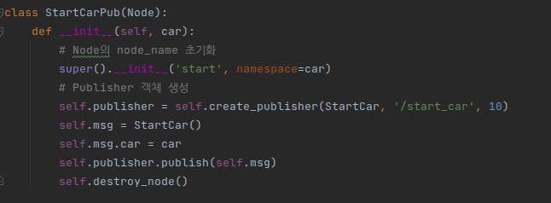
Ⅱ . 주요 기능
1. 차량 출발
코드 설명
차량을 출발시키는 /start_car 토픽을 발행하는 클래스

Slide 6
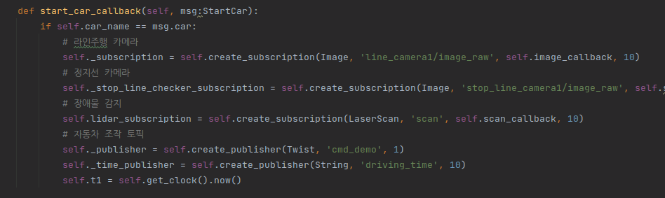
Ⅱ . 주요 기능
1. 차량 출발
코드 설명
발행된 /start_car 메시지를 받아 차량의 자율주행 기능들을 구독하는 메서드

Slide 7
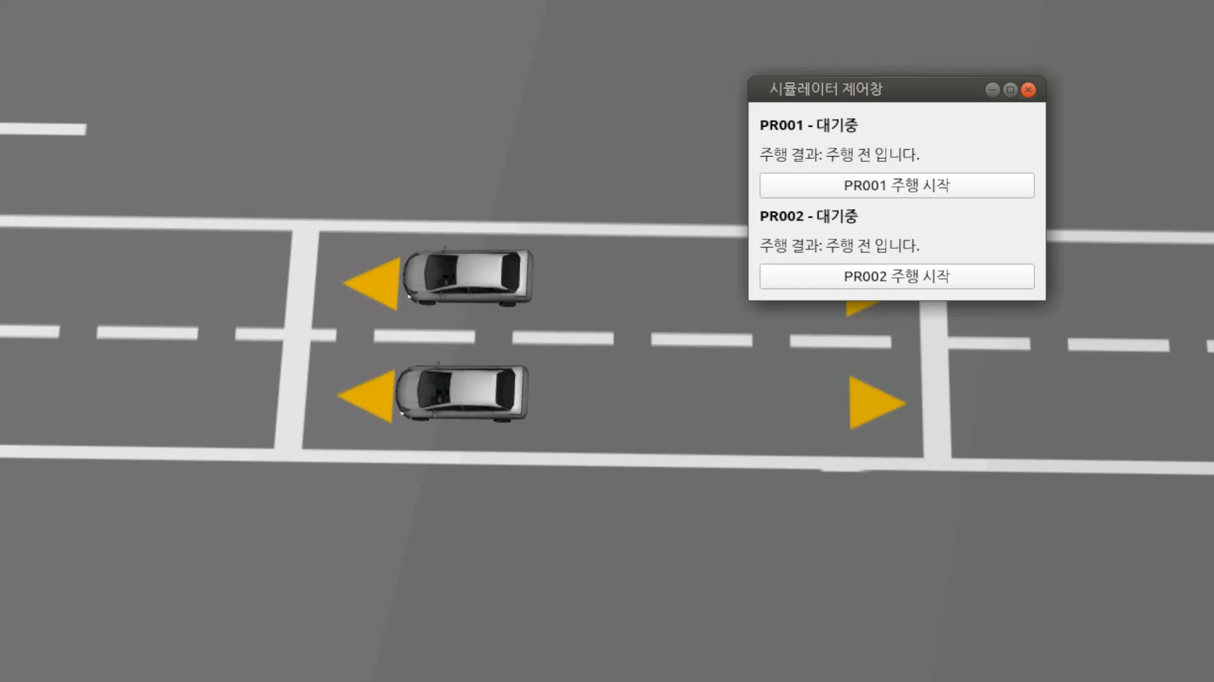
Ⅱ . 주요 기능
1. 차량 출발
테스트 단계

Slide 8
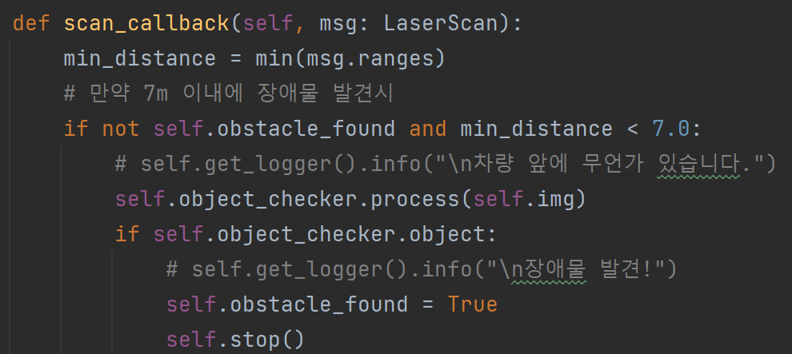
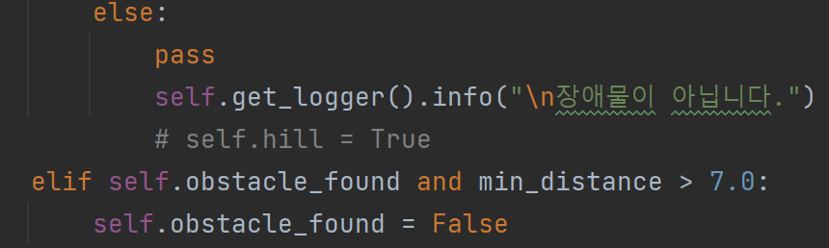
Ⅱ . 주요 기능
line_follower.py(LIDAR)
2 . 장애물 인식
장애물까지 가장 가까운 거리
코드 설명
장애물이 7미터 이내로 인식될 시
카메라에서 탐지 불가능일 시
장애물이 7미터를 벗어날 시

Slide 9
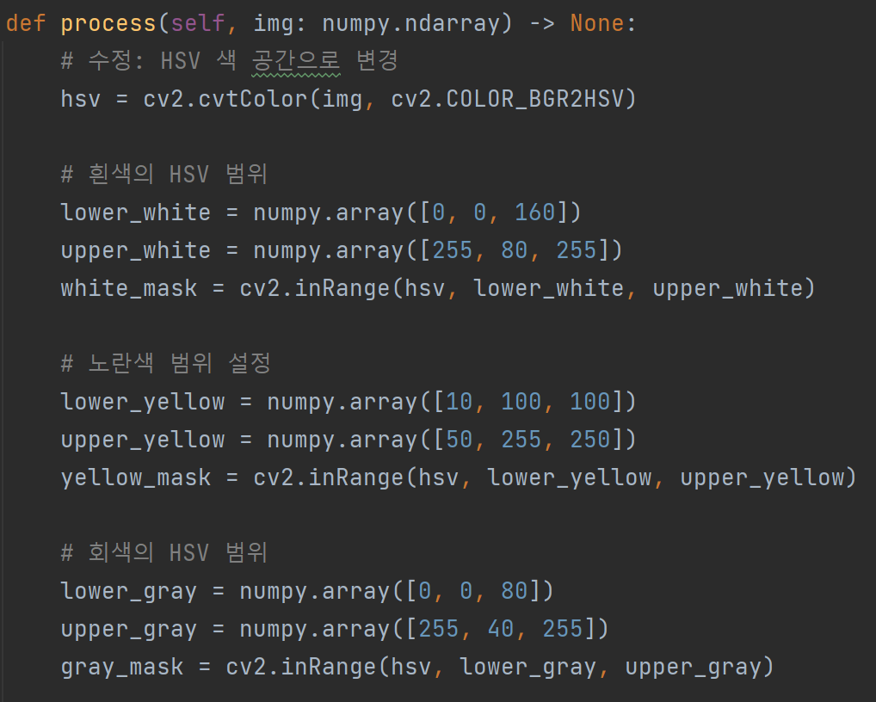
Ⅱ . 주요 기능
object_checker.py(카메라)
2 . 장애물 인식
코드 설명
색 공간을 HSV로 변경
흰색의 HSV 범위 설정
노란색의 HSV 범위 설정
회색의 HSV 범위 설정

Slide 10
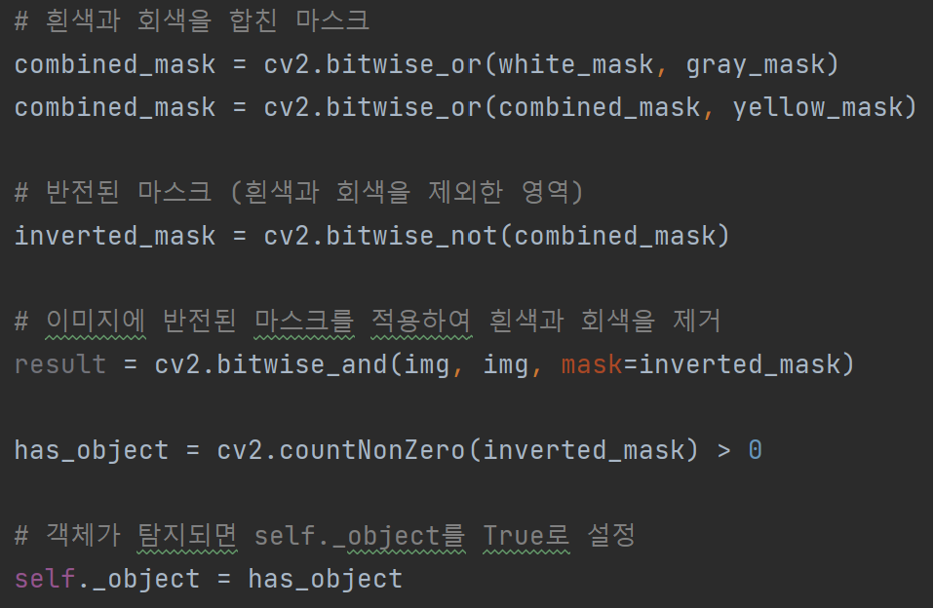
Ⅱ . 주요 기능
2 . 장애물 인식
코드 설명
흰색과 회색을 합쳐 반전한 뒤 만든 마스크
반전 마스크를 사용하여 장애물 탐지
장애물 탐지 시 object를 True로 변경

Slide 11
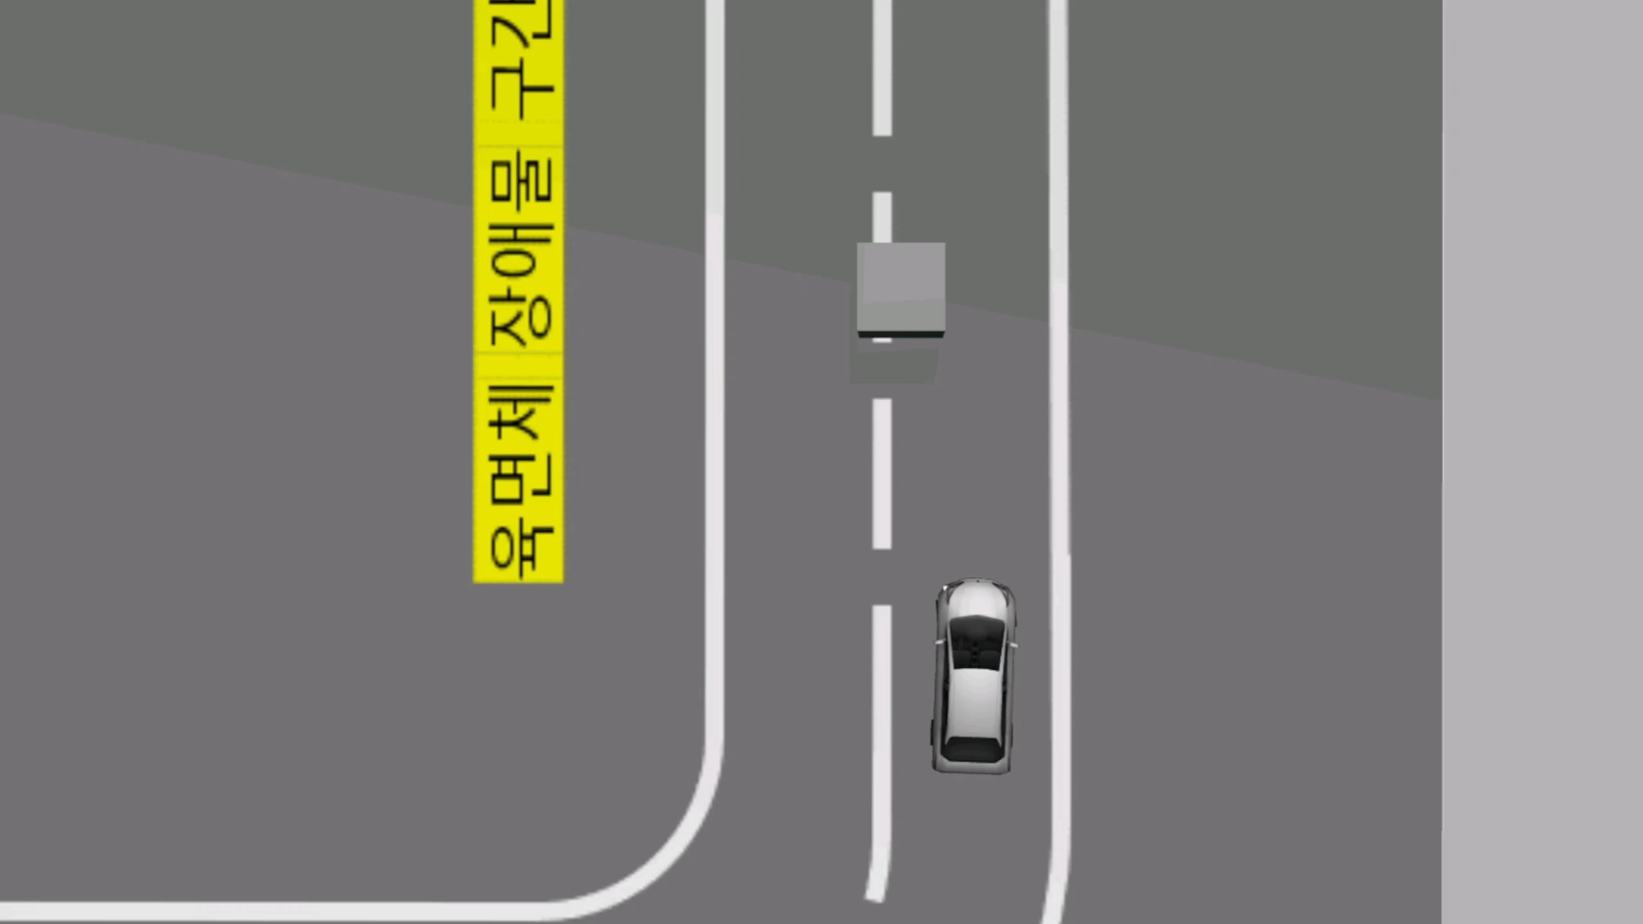
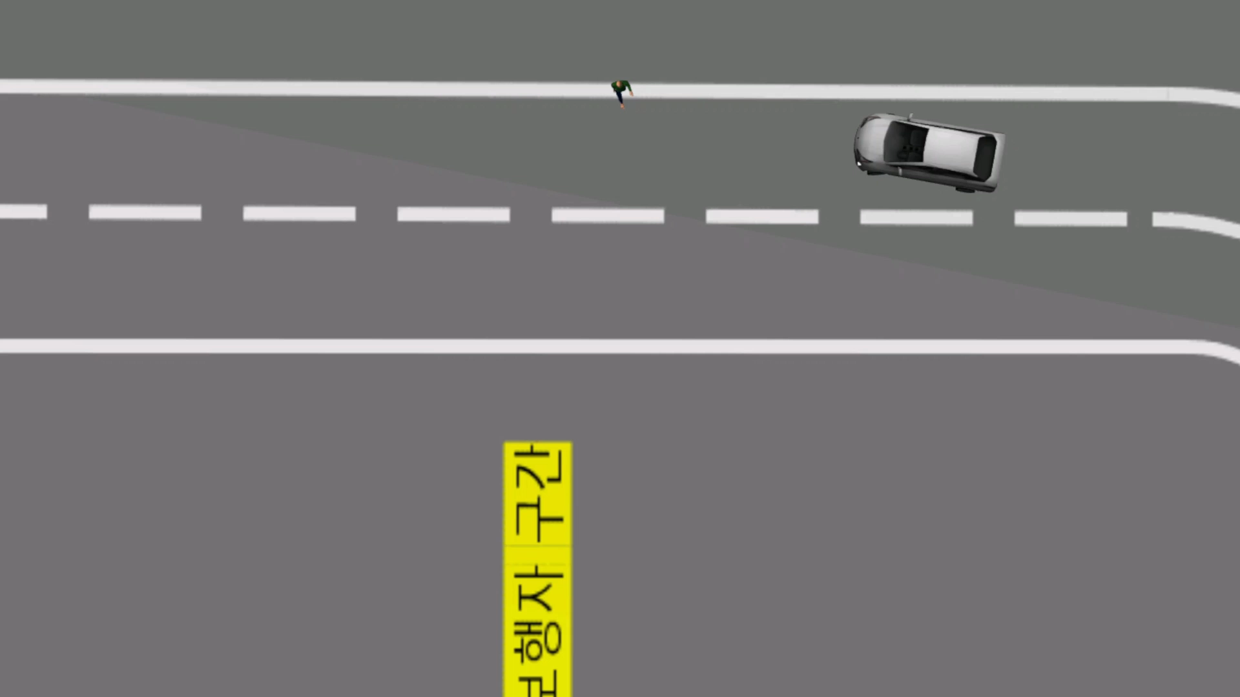
Ⅱ . 주요 기능
2 . 장애물 인식
테스트 단계
1. 큐브
2. 보행자

Slide 12
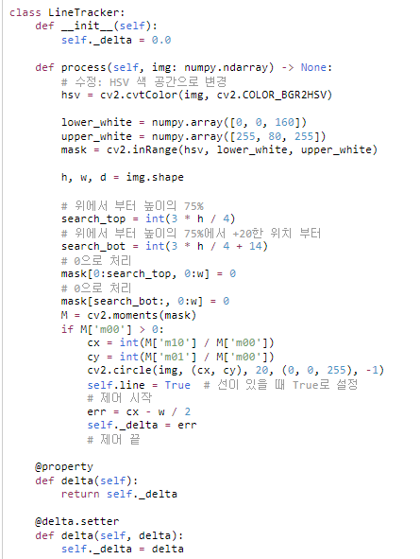
Ⅱ . 주요 기능
3 . 선 인식
주행선 인식 코드 설명
cv2.cvtColor() : 이미지 형식 HSV 변환
이미지를 받았을 때 처리하는 메서드
cv2.inRange(): 특정 색상 영역 추출

Slide 13
Ⅱ . 주요 기능
3 . 선 인식
주행선 인식 코드 설명
불필요한 영역 제거
cv2.moments(): 객체의 무게중심
을 계산할 때 유용
cv2.circle() :
이미지에 원 그리기
중심으로부터 이미지 중앙까지의 오차를 계산

Slide 14
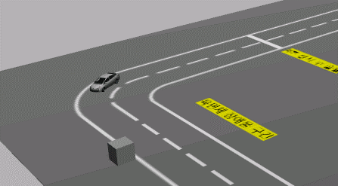
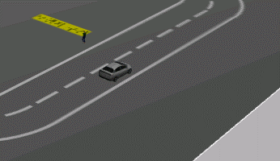
Ⅱ . 주요 기능
3 . 선 인식
주행선 인식 시뮬레이션
해당 차량이 주행 차선을 인식하고 중심점에 맞춰 동작

Slide 15
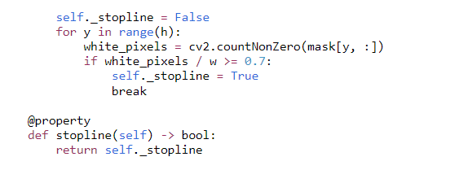
Ⅱ . 주요 기능
3 . 선 인식
정지선 인식 코드 설명
흰색 픽셀 밀도가 전체 폭의
70%이상이면 정지선이라 판단
정지선의 여부를 나타내는 변수
bool 형식으로 _stopline 변수의 현재 상태를 나타낸다

Slide 16
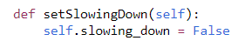
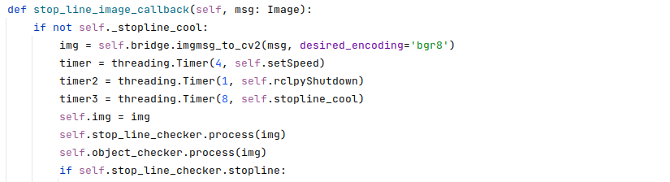
Ⅱ . 주요 기능
3 . 선 인식
정지선 인식 코드 설명
self.setSpeed : 차량의 속도를 조절하기 위해
setSlowingDown() : 주행 속도를 감속상태로 변경
self.rclpyShutdown :
정지선을 발견하고 멈추기 위해
타이머 객체
self.stopline_cool : 정지선을 발견하고
일정 시간 같은 정지선을 감지하지 않기 위해
정지선 감지

Slide 17
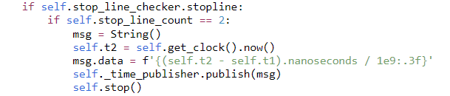
Ⅱ . 주요 기능
3 . 선 인식
정지선 인식 코드 설명
stop_line_count == 2인 경우는 마지막 정지선을 의미
t1은 주행을 시작한 시간을 기록,
t2는 주행이 끝난 시간을 기록
self.twist 메시지를 _publisher를 통해 발행 후 ROS2 토픽에 전송하여 주행을 정지

Slide 18
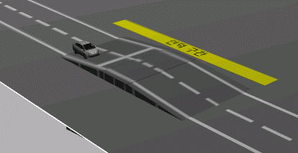
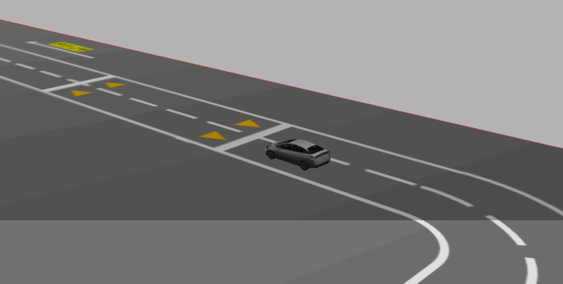
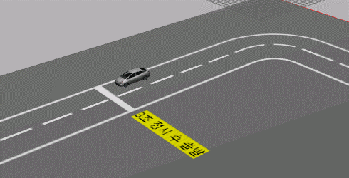
Ⅱ . 주요 기능
3 . 선 인식
시뮬레이션
해당 차량이 정지선을 인식하고 속도 조절 및 정지

Slide 19
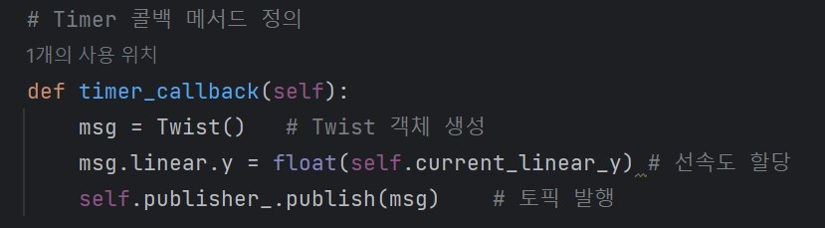
Ⅱ . 주요 기능
4 . 장애물 움직임
코드 설명
설정된 발행률에 따라 주기적으로 호출되는 메서드

Slide 20
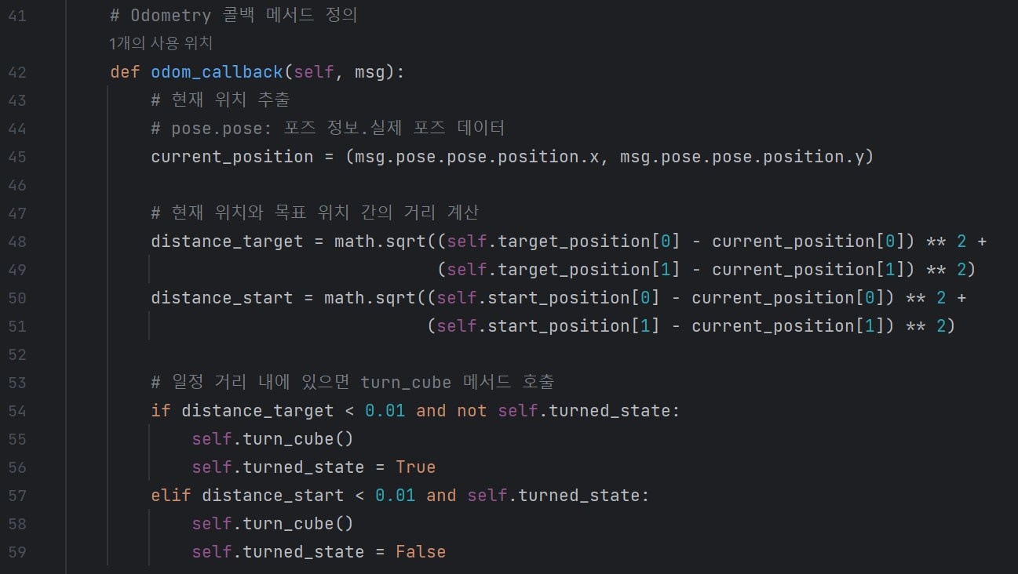
Ⅱ . 주요 기능
4 . 장애물 움직임
코드 설명
방향 전환 지점까지의 거리를 계산하는 메서드

Slide 21
Ⅱ . 주요 기능
4 . 장애물 움직임
코드 설명
목표 지점에 도달하면 방향 전환 메서드를 호출 turned_state 상태로 시작, 끝 지점 구분

Slide 22
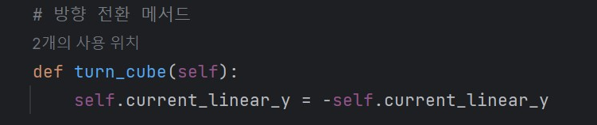
Ⅱ . 주요 기능
4 . 장애물 움직임
코드 설명
현재 선속도의 부호를 반전시켜 큐브의 방향을 전환하는 메서드

Slide 23
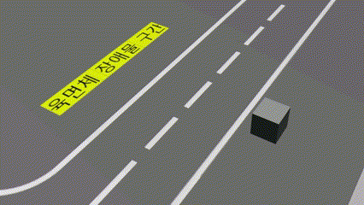
Ⅱ . 주요 기능
4 . 장애물 움직임
테스트 단계

Slide 24
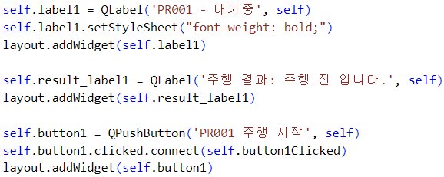
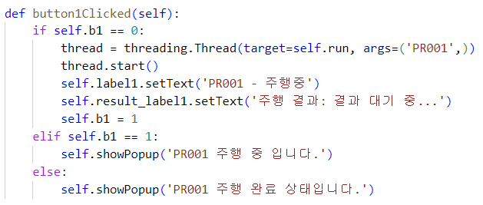
Ⅱ . 주요 기능
GUI.py GuiRun 클래스
5 . 사용자 인터페이스
코드 설명
차량의 주행 상태를 표시
차량의 주행 결과 표시
차량 주행 실행 버튼
버튼 클릭 시 차량 주행

Slide 25
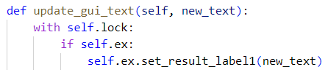
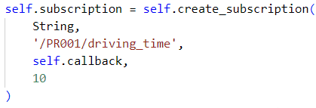
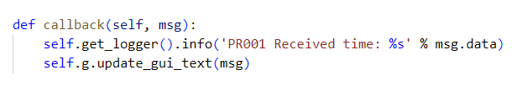
Ⅱ . 주요 기능
5 . 사용자 인터페이스
코드 설명
GUI.py GuiRun 클래스
time_sub.py TimeSubscriber 클래스
주행 결과를 업데이트
Subscriber 생성
시간 메시지가 도착했을 때 호출됨

Slide 26
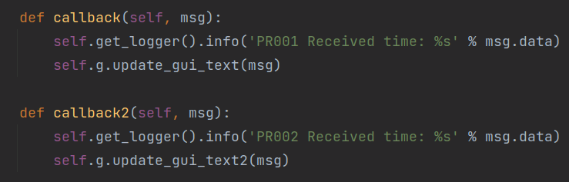
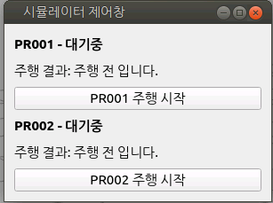
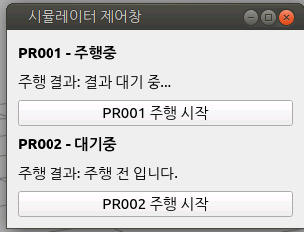
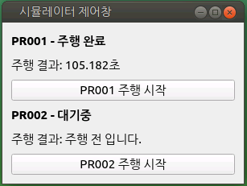
Ⅱ . 주요 기능
5 . 사용자 인터페이스
테스트 단계

Slide 27
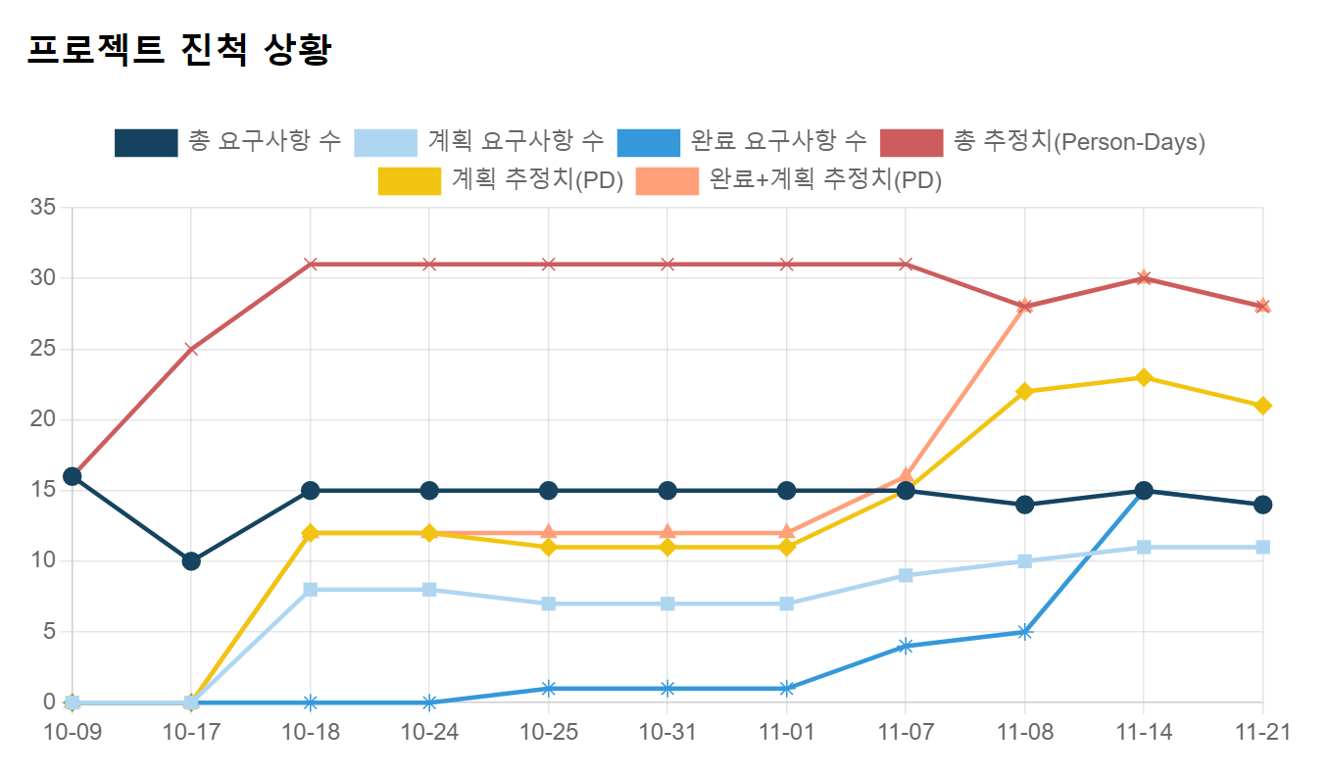
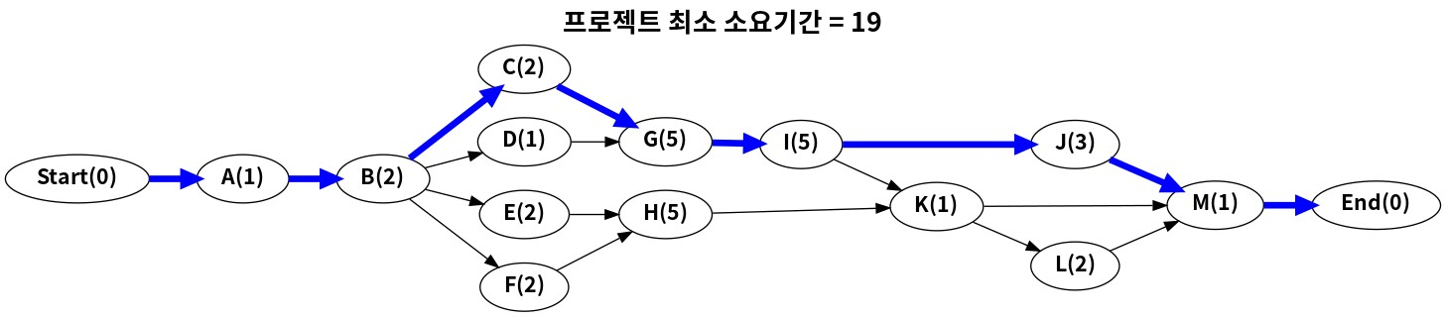
Ⅲ . 프로젝트 결과
프로젝트 완성도
코드 설명
95%

Slide 28



Ⅲ . 프로젝트 결과
역할 수행 및 협업 도구 사용
성명 / 학번 | 수행 내용
20192162 이준영 | 정육면체 장애물 구간
20193209 양시현 | 차량 동작 및 주행 규칙, 차량 배치
20193286 최영찬 | 언덕 구간
20213031 조은지 | 보행자 구간
20213019 김예지 | 사용자 인터페이스

Slide 29
감사합니다

